Slide 1

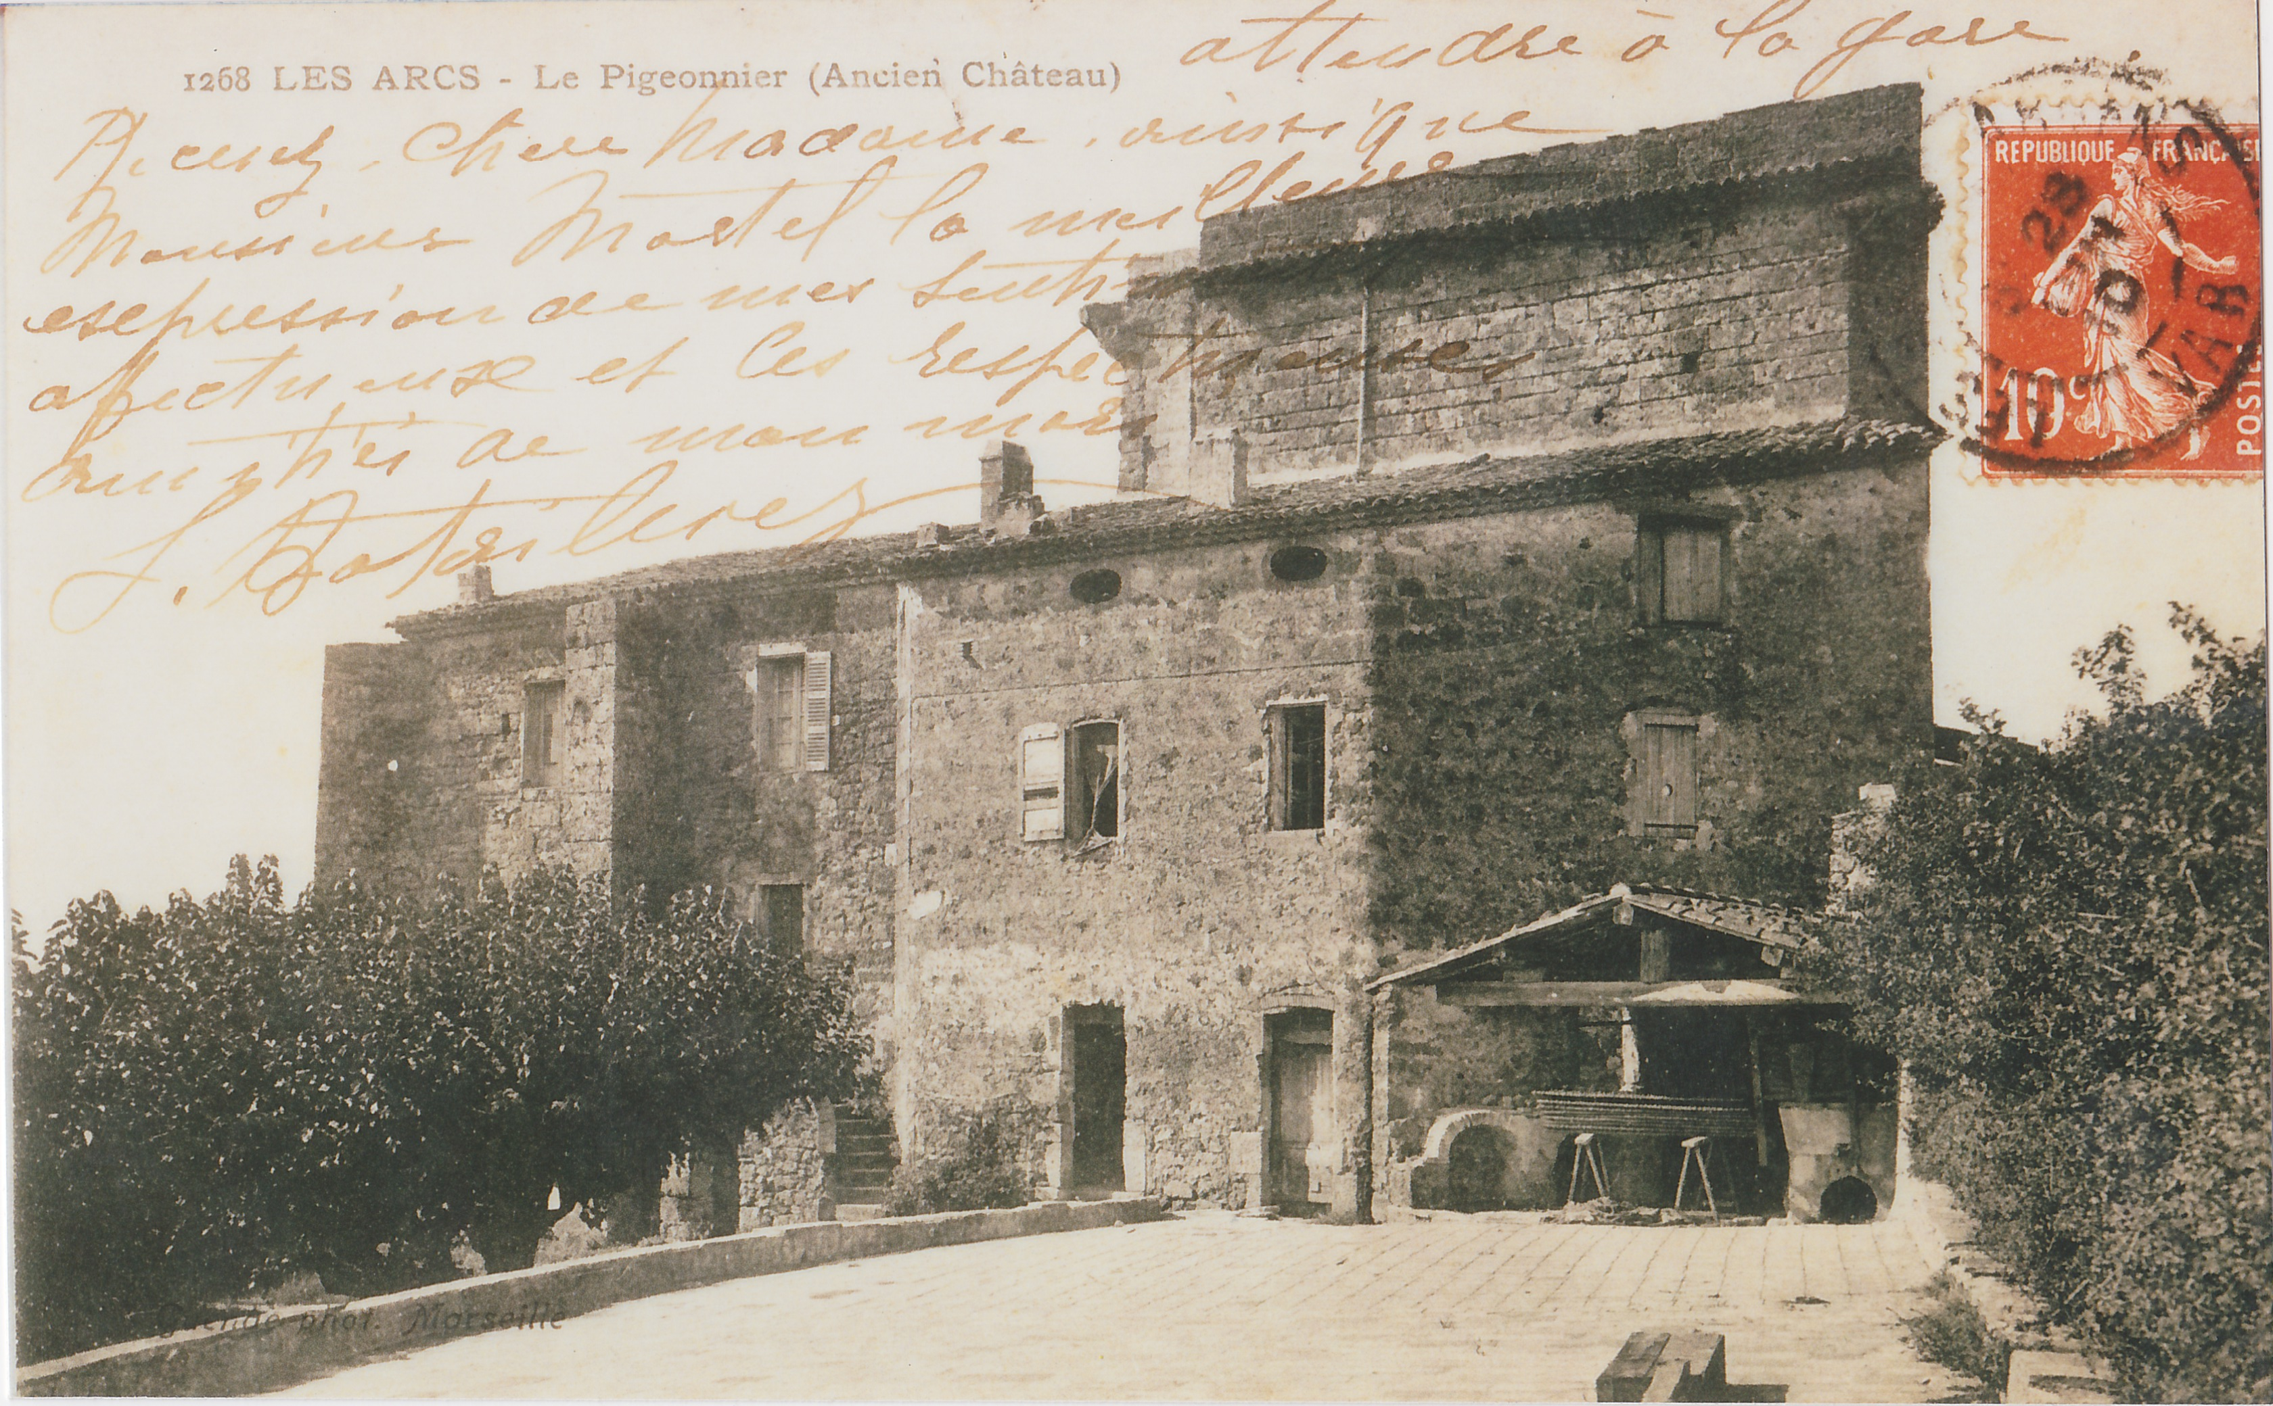
Colombarium
En résumé,
Fabrique romaine d’arcs et de flèches ? Forteresse ? Retranchement romain construit par Antoine ? Pigeonnier ? Moulin,… cet édifice intrigue bien des visiteurs.
Pour en savoir plus,
Dans le dictionnaire historique et topographique de la Provence ancienne et moderne d’E. Garcin on lit que l’édifice aurait été, croit on, une fabrique d’Arcs et de flèches établie par les Romains. Puis « pendant les guerres civiles, cet édifice a dû servir de forteresse, puisqu’on l’avait terrassé. » Un peu plus loin on lit « je pense que ces arcs sont les restes d’un retranchement romain qui fut fait lorsque les armées d’Antoine et de Lepidus étaient en présence sur les deux rives du flumen Argentum.

Slide 2
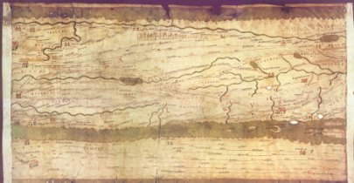
Ce retranchement a dû être construit par Antoine qui se trouvait sur la rive gauche ; Lepidus en avait également construit un sur la rive droite et dans le territoire de Vidauban ».
Jean Baptiste Osmin Truc, notaire puis maire en 1838, a soutenu une thèse à la Sorbonne en 1864, affirmant que « le gros moulin » constitue les ruines de Forum Voconii.
Certes l’observateur attentif pourra voir dans la base de l’édifice les traces ténues d’une construction gallo-romaine, toutefois Forum Voconii se trouvait entre Le Cannet des Maures et Vidauban.
Forum Voconii est mentionné sur la table de Peutinger et dans une lettre écrite par Lépide à Cicéron en 43 avant J.C.
La Table dite de Peutinger.
C’est une carte du monde, depuis l'est de l'Angleterre et les Pyrénées, jusqu'aux bouches du Gange qui représente le réseau des principales routes de l'empire romain.Elle se compose de 11 parchemins mais l'absence de la péninsule ibérique laisse supposer qu'une douzième feuille, aujourd'hui manquante, présentait l'Espagne et le Portugal ainsi que la partie occidentale des îles britanniques.
Découverte au XVe siècle par un humaniste allemand, elle fut confiée par testament, au début du XVIe siècle, à Konrad Peutinger, qui lui donna son nom. Plutôt qu’une carte au sens où nous l’entendons aujourd’hui, il s’agit d’un schéma d’itinéraire, probablement élaboré en deux temps au début du IIIe siècle puis à la fin du IVe, et qui aurait été copié par un moine de Colmar en 1265.

Slide 3
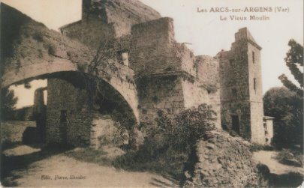
L'étirement infligé aux contours géographiques rend la lecture du document difficile : on ne trouve en effet aucune forme de pays ni même d’orientation, aucune situation exacte des montagnes, les fleuves affectent un tracé parallèle Est/Ouest… Toutefois les itinéraires routiers qui sont figurés par des lignes brisées sont schématiquement exacts. Chaque station est marquée par un coude, et porte un chiffre donnant la longueur de l'étape exprimée en lieues gauloises (une lieue ≈2200 m) ou en milles romains (un mille ≈1 480 m).
Le voyageur y trouvait tous les renseignements pratiques qu’il pouvait souhaiter : la route la plus directe, les distances et les commodités offertes dans les haltes successives.
La commune des Arcs se situe entre Forum Julii (Fréjus) et Forum Voconii (Hameau des Blaïs, Vidauban), sur la route menant à Aquae Sextiae (Aix-en-Provence).
La lettre de Lépide.
Suite à l’assassinat de César, Marcus Antonius, consul et ancien lieutenant de César, fut déclaré par le Sénat ennemi de la Patrie. En 43 avant J.-C., battu à Modène, il franchit les Alpes et se dirigea vers Fréjus. Marcus Emilius Lepidus, ancien maître de cavalerie de César, alors gouverneur de la Gaule Narbonnaise, fut chargé par le Sénat d’aller combattre Antoine.

Slide 4
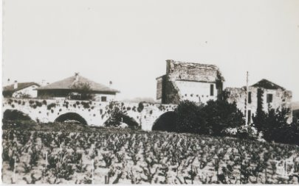
Une lettre de Lépide à Cicéron nous apprend que celui-ci installa son camp face à celui d’Antoine « à Forum Vocontium, et même plus loin ». La lettre est datée « du camp du Pont d’Argens », le 22 mai. Que cette rencontre ait eu lieu aux Arcs a été l’objet de nombreuses polémiques mais les recherches récentes ne laissent plus de doute.
Les vestiges de deux ponts ont été retrouvés dans la commune des Arcs : le premier au lieu-dit Le Pont Rout, qui permettait à la voie Aix-Fréjus de franchir le Réal et le second au lieu dit La Cognasse, qui permettait de franchir l’Argens. C’est de ce pont dont il s’agit dans la correspondance de Cicéron. Appelé ensuite « Pons Aurelia » dans les cartulaires de l’abbaye Saint-Victor de Marseille, c’est également ce pont, doté d’arches en grand appareil, qui a donné son nom au village. C’est de cette rencontre entre Antoine et Lépide que sont nées les bases du second Triumvirat, alliance politique face au Sénat romain et aux républicains, qui comprendra ensuite Octave, futur empereur Auguste, neveu et fils adoptif de Jules César.
Ci dessous un extrait de la lettre de Lépide à Cicéron, datée du camp du Pont d’Argens, le 22 mai : « … Sur la nouvelle qu’Antoine avait pris le chemin de ma province avec ses troupes et qu’il se faisait précéder par une partie de sa cavalerie sous la conduite de Lucius, son frère, j’ai quitté le camp que j’occupais à un confluent du Rhône dans la résolution d’aller au devant d’eux.

Slide 5
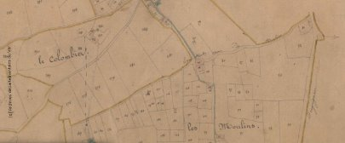
Je me suis rendu, par des marches continuelles, à Forum Vocotium, et même plus loin asseoir mon camp sur les bords de l’Argens vis-à-vis des Antoniens. P Ventidius s’est joint à Marc Antoine avec ses trois légions. Leur camp est au delà du mien … ».
*Sources : dictionnaire historique et topographique de la Provence ancienne et moderne d’E. Garcin + « Le lieu de la Rencontre de Lépide et Antoine » Edmond Poupé dans Bulletin de la Société d’Etudes scientifiques et archéologiques de la ville de Draguignan.

